Slide 1

BIPA 2 : ANGKA
Rizky Abrian, S.S., M.Hum

Slide 2
20 | Dua puluh | 10000 | Sepuluh ribu
30 | Tiga puluh | 100000 | Seratus ribu
70 | Tujuh puluh | 200000 | Dua ratus ribu
73 | Tujuh puluh tiga | 1000000 | Sejuta / satu juta
100 | Seratus | 6000000 | Enam juta
101 | Seratus satu
200 | Dua ratus
1000 | Seribu
2000 | Dua ribu
2500 | Dua ribu lima ratus

Slide 3
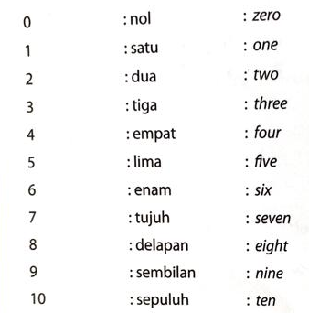
NOMOR / ANGKA
Belas - Puluh - Ratus - Ribu - Juta
Rp. 70.800

Slide 4
Bacalah nomor ini!
1 2 3 4 5 6 7 8
9 10 11 12 13 14 15
20 30 40 50 60 70 80
100 300 600 1.000 3.000

Slide 5
Baca Nomor
Belas - Puluh - Ratus - Ribu - Juta
16 21 99 500 270
3.800 65.000 3.000.000

Slide 6
Bacalah nomor ini!
Sekarang tahun 2025.
This year is 2022
Saya mulai kerja/kuliah pada tahun 2020.
I buy this apartment in 2015
Saya lahir pada tahun 1991.
I was born in 1993
Mama saya lahir pada tahun 1980.
My mom born in 1977

Slide 7
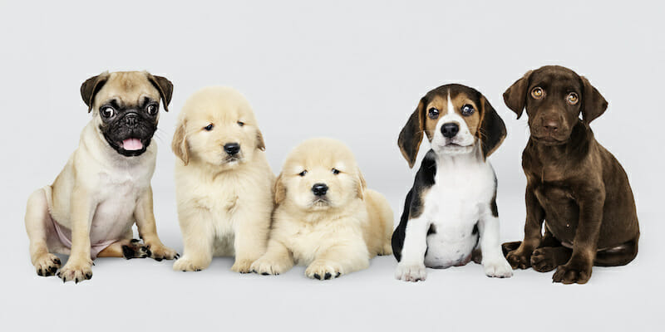
Contoh kalimat
Saya punya …. anjing
I have 5 dog

Slide 8

Contoh kalimat
Saya punya …. mobil
I have two car

Slide 9
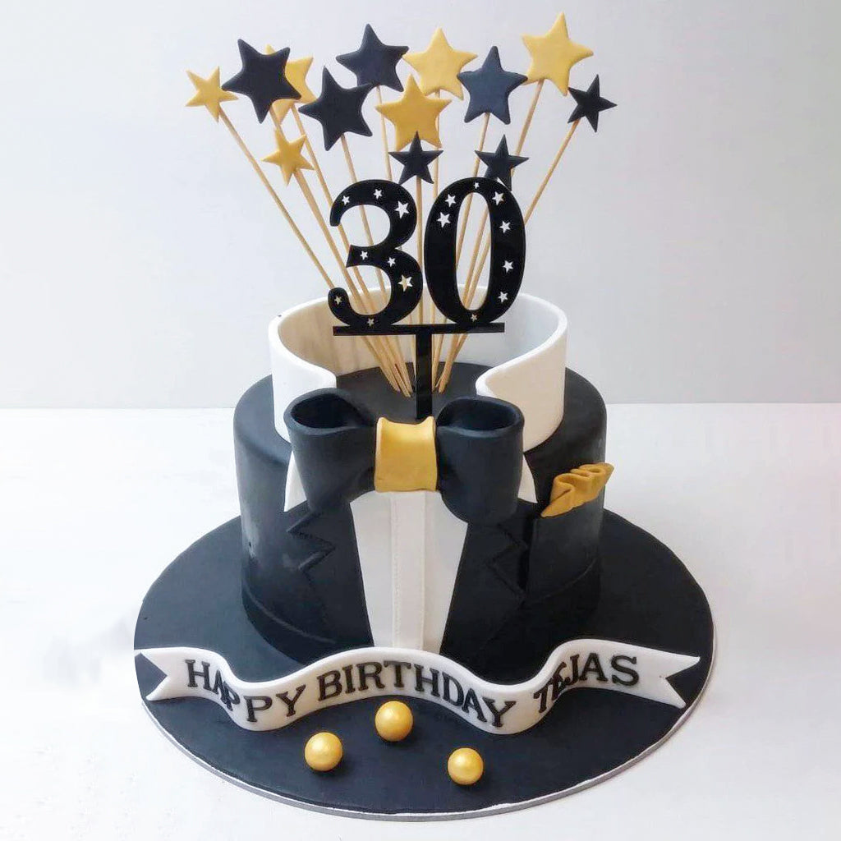
Contoh kalimat
Usia saya … tahun
I’m 30 years old

Slide 10
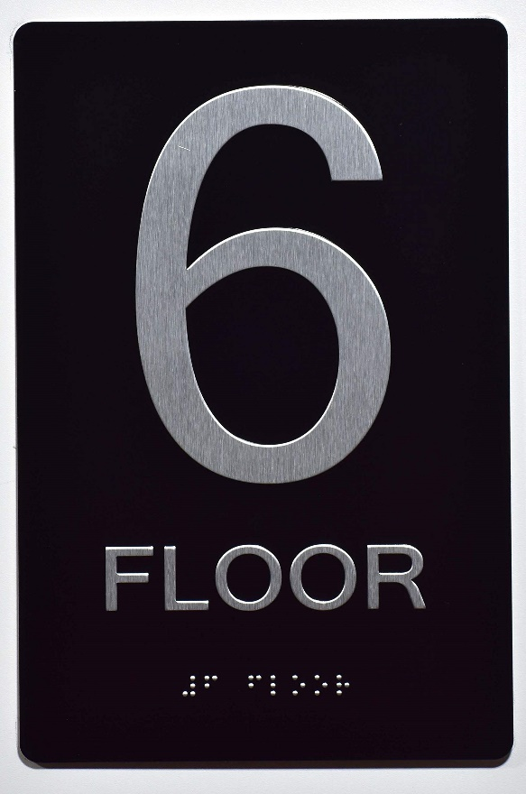
Contoh kalimat
Saya tinggal di lantai ….
I live in ….. th floor

Slide 11

Contoh kalimat
Februari
Sekarang tanggal …. Februari
Today is ….. th February

Slide 12
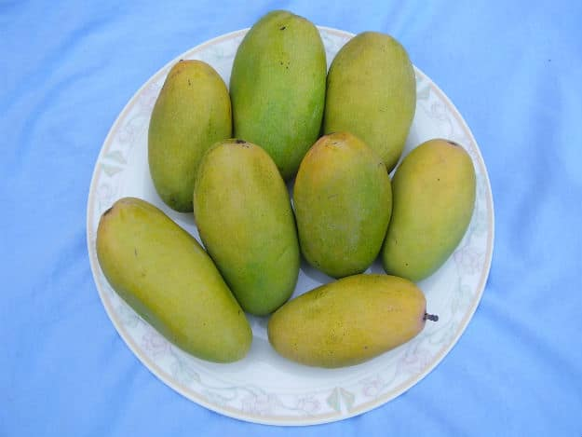
Contoh kalimat
Saya punya …. mangga
I have 8 mango

Slide 13
Umur kamu berapa?
Nomor teleponmu berapa?
Kamu lahir tahun berapa?

Slide 14
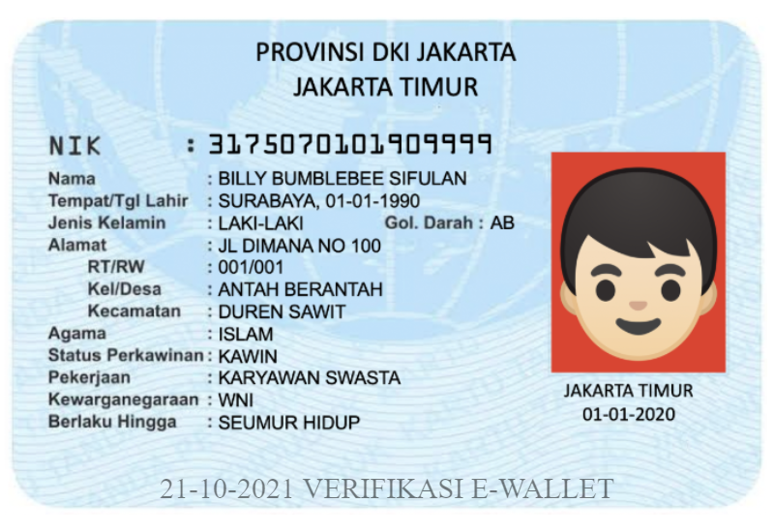

Slide 15
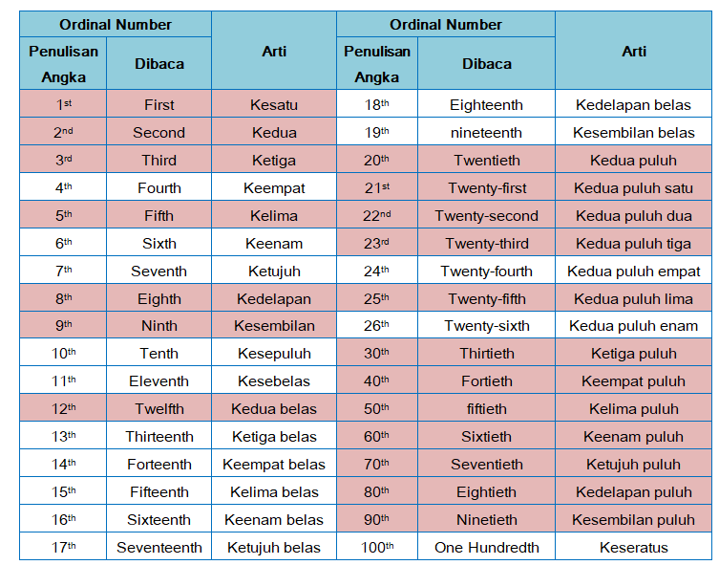
Urutan
Ordinal

Slide 16
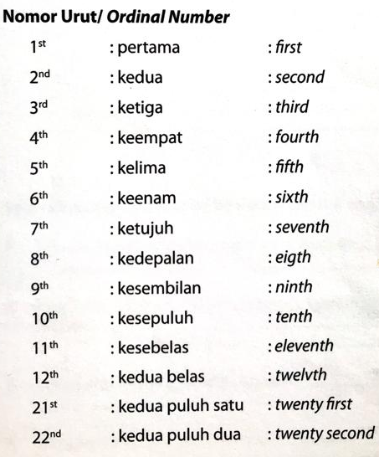
Contoh:
Saya adalah anak pertama/kesatu.
Dia adalah anak ketiga.
Ini adalah kopi kedua saya hari ini.

Slide 17
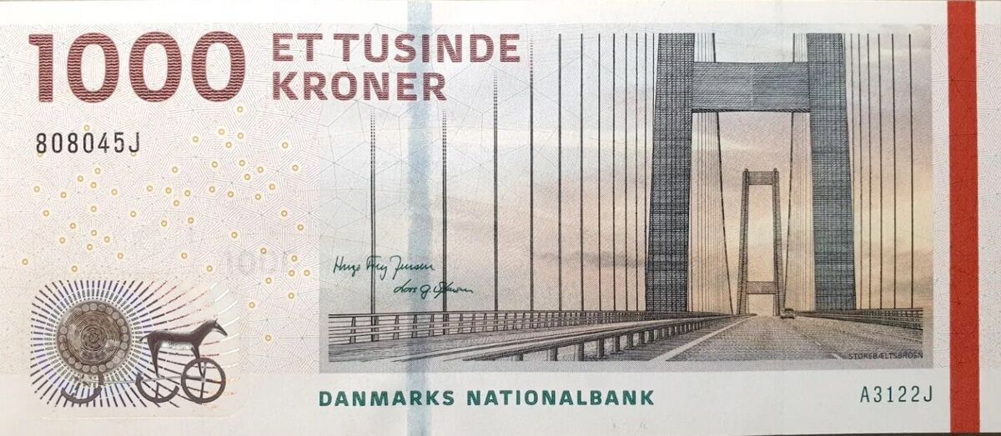
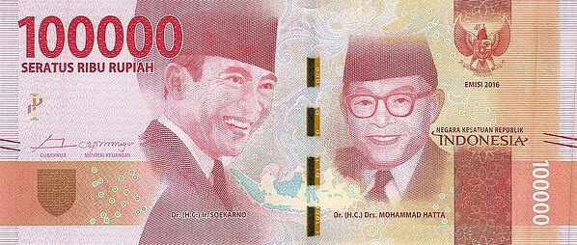
Harga / Price
Berapa harga ini?
Ini 5000 rupiah
Ini 100 euro
Berapa harga Iphone ini?
Harga Iphone 1000 Euro

Slide 18
Indonesia | English | Indonesia | English
Angka | Number | Gratis | Free
Murah | Cheap | Bayar | Pay
Mahal | expensive | Persen | Percent
Berapa pasnya? | How much exactly? | Beli | Buy
Tawar | bargain | Jual | Sell
Menawarkan | Offer | Kembalian | Change
Traktir | Treat | Kembalikan | Return/refund

Slide 19
Contoh kalimat
Berapa harga rumah itu? (how much for the house?)
Harga rumah itu … rupiah (the house price is …. Rupiah)
Saya beli baju di mall (I buy this clothes in mall)
Harga baju ini mahal (this Clothes is expensive)
Dia beli buku harga 200 Euro
Harga tiket pesawat sangat murah (plane ticket price is very cheap)

Slide 20
Praktik Menulis
Ambil barang di dekatmu dan Sebutkan harga barang itu!
Take an object near you and tell the price of that object!
Saya punya buku (I have a book)
Harga buku Ini 10.000 Rupiah (This book price is 10.000 rupiah)
Buku Ini sangat (mahal/murah) (This book is expensive/ cheap)
Saya beli di pasar ( I bought it in the market)

Slide 21
Praktik Bicara
Sebutkan harga benda yang kamu punya
tell the price of the object you have!
Saya punya buku
Harga buku Ini ……. Euro atau …. Rupiah
Buku Ini sangat (mahal/murah)
Saya beli di pasar

Slide 22
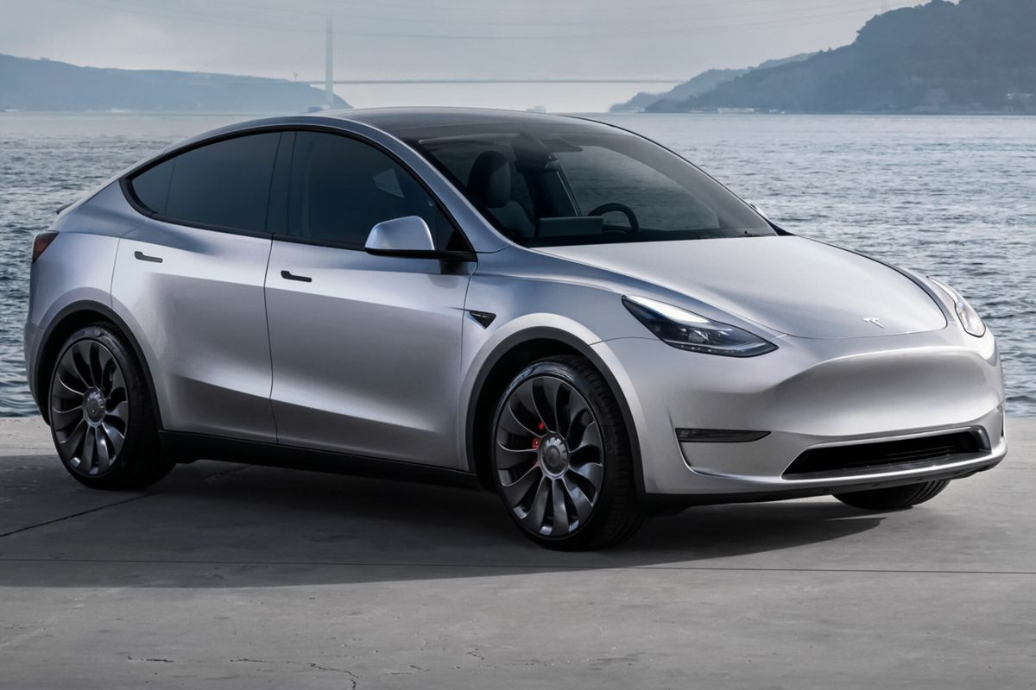
Ini adalah
Harga mobil listrik Ini 900 juta Rupiah
Mobil listrik Ini sangat (mahal/murah)
Saya bisa beli di toko mobil

Slide 23
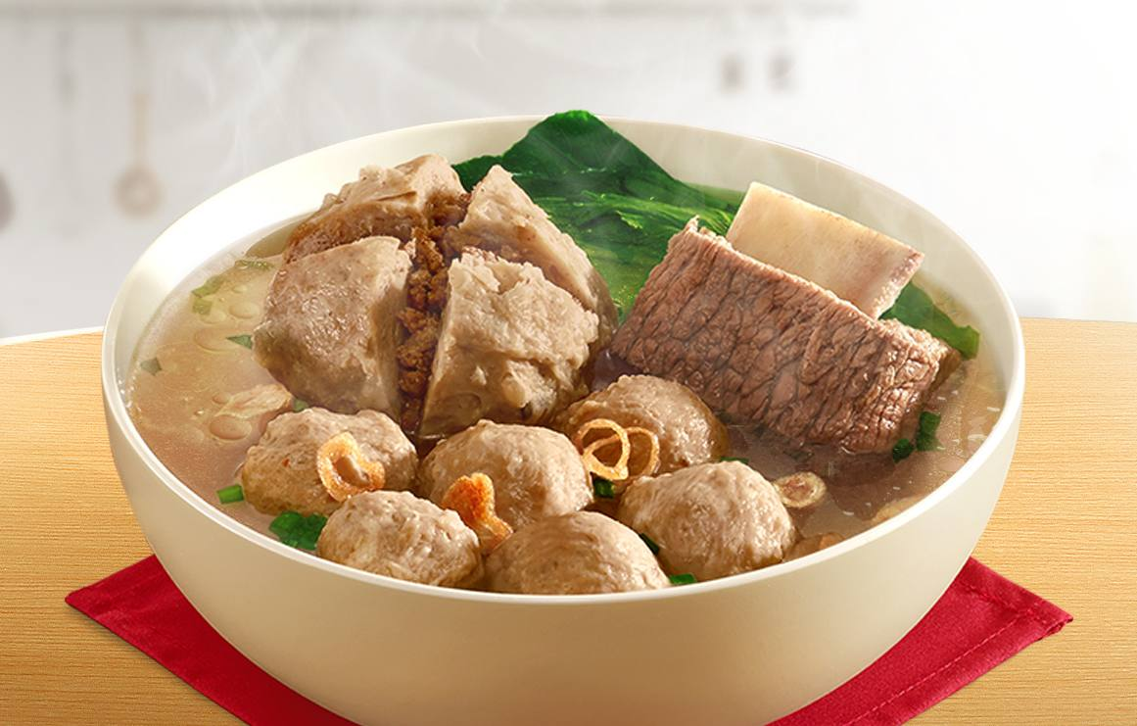
Ini adalah ….
Harga …. Ini …..Euro atau ……. Rupiah
……. Ini sangat (mahal/murah)
Saya bisa beli di …

Slide 24
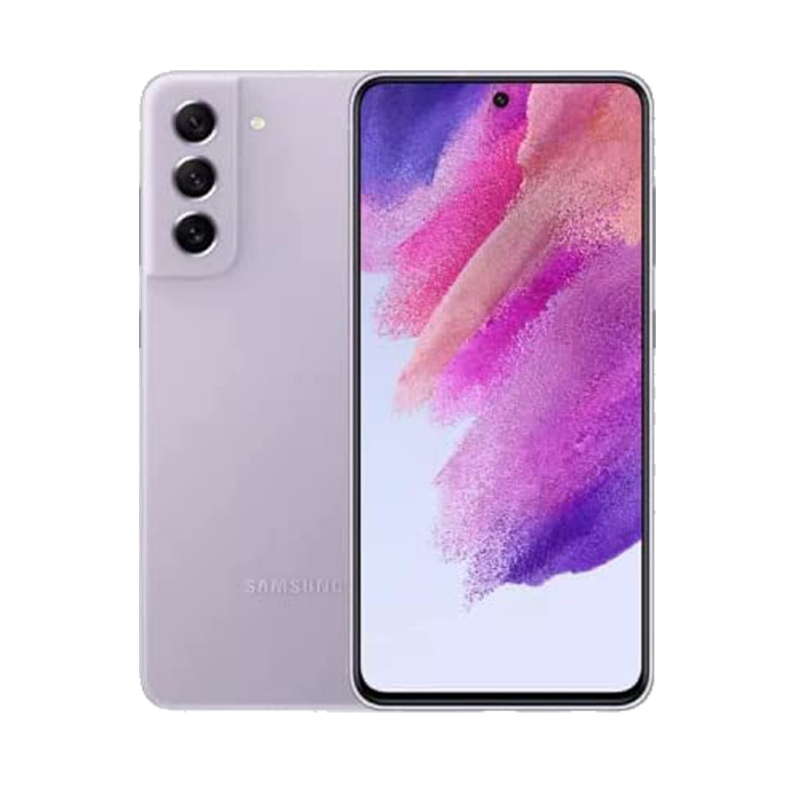
Ini adalah ….
Harga …. Ini …..Euro atau ……. Rupiah
……. Ini sangat (mahal/murah)
Saya bisa beli di …

Slide 25
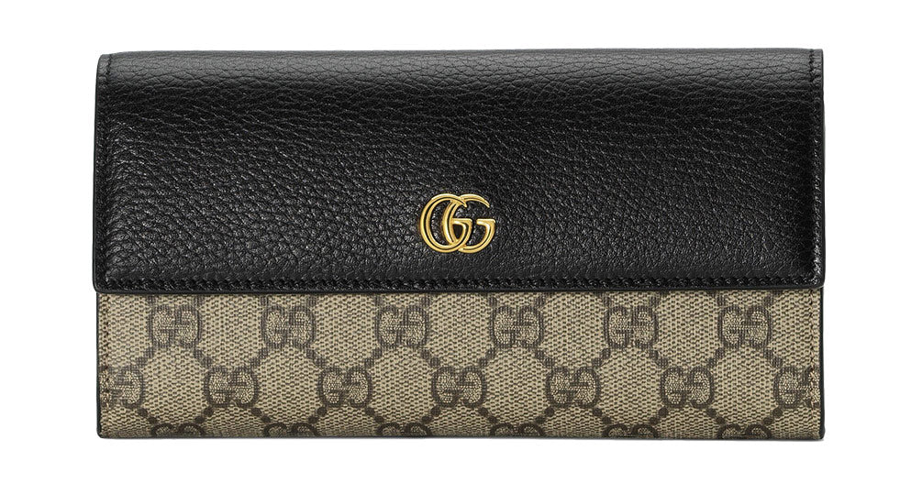
Ini adalah ….
Harga …. Ini …..Euro atau ……. Rupiah
……. Ini sangat (mahal/murah)
Saya bisa beli di …

Slide 26
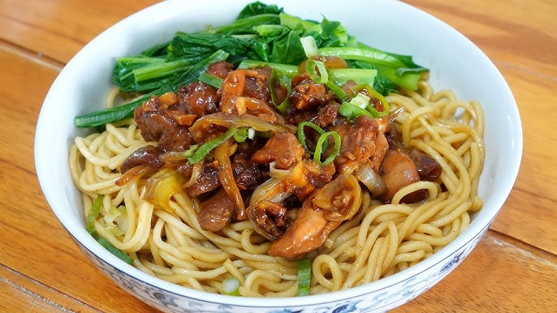
Ini adalah ….
Harga …. Ini …..Euro atau ……. Rupiah
……. Ini sangat (mahal/murah)
Saya bisa beli di …

Slide 27
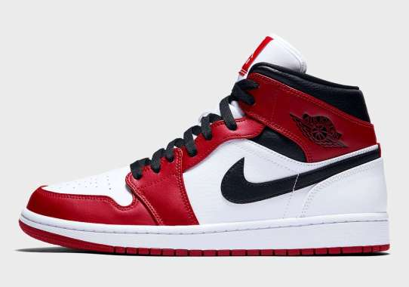
Ini adalah ….
Harga …. Ini …..Euro atau ……. Rupiah
……. Ini sangat (mahal/murah)
Saya bisa beli di …

Slide 28
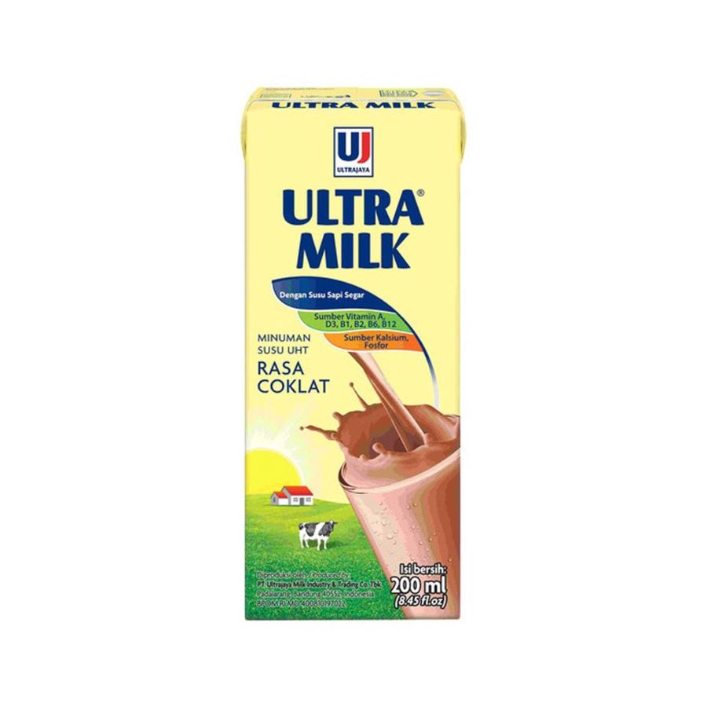
Ini adalah ….
Harga …. Ini …..Euro atau ……. Rupiah
……. Ini sangat (mahal/murah)
Saya bisa beli di …

Slide 29
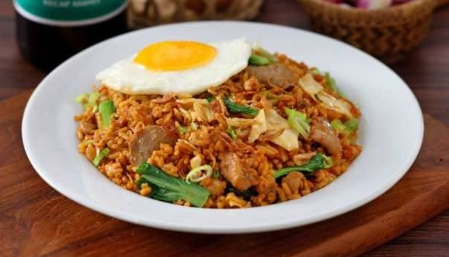
Ini adalah ….
Harga …. Ini …..Euro atau ……. Rupiah
……. Ini sangat (mahal/murah)
Saya bisa beli di …

Slide 30
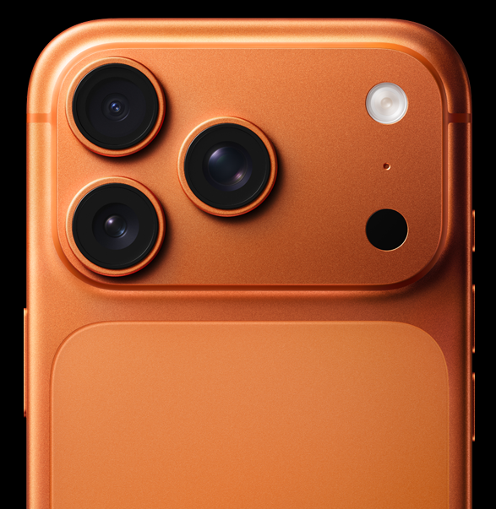
Ini adalah ….
Harga …. Ini …..Euro atau ……. Rupiah
……. Ini sangat (mahal/murah)
Saya bisa beli di …

Slide 31
Pembeli : Permisi mau beli
Penjual : mau beli apa?
Pembeli : saya mau beli …..
Penjual : mau beli berapa?
Pembeli : saya mau beli …..
Penjual : oke jadi anda beli….
Pembeli : oke berapa total?
Penjual : jadi semua ……
Pembeli : ini pak uangnya
Penjual : Terima kasih.
Pembeli : Sama-sama.
Buyer: Excuse me, I want to buy something.
Seller: What do you want to buy?
Buyer: I want to buy…
Seller: How much do you want to buy?
Buyer: I want to buy…
Seller: Okay, so you buy…
Buyer: Okay, how much is the total?
Seller: So, all of it…
Buyer: Here's the money, sir.
Seller: Thank you.
Buyer: You're welcome.

Slide 32
Pembeli : Permisi mau beli
Penjual : mau beli apa?
Pembeli : saya mau beli …..
Penjual : mau beli berapa?
Pembeli : saya mau beli …..
Penjual : oke jadi anda beli….
Pembeli : oke berapa total semuanya?
Penjual : jadi semua ……
Pembeli : ini pak uangnya
Penjual : Terima kasih.
Pembeli : Sama-sama.

Slide 33


